Slide 1

利 率
R·六年级下册

Slide 2


新课导入
你知道家里节约下来或暂时不用的钱一般是怎么处理的吗？
存入银行。
购买理财产品。

Slide 3
人们常常把节约下来或暂时不用的钱存入银行，我们把这称为储蓄。储蓄不仅可以使个人钱财更安全，并增加一些收入，还可以支援国家建设。

Slide 4
探索新知
在银行存款的方式有多种，如活期、整存整取、零存整取等。
活期：可以随时支取，随时存入。
整存整取：一起存入一定钱数，存期到时支取。
定期
零存整取：每月存入一定钱数，存期到时支取。

Slide 5

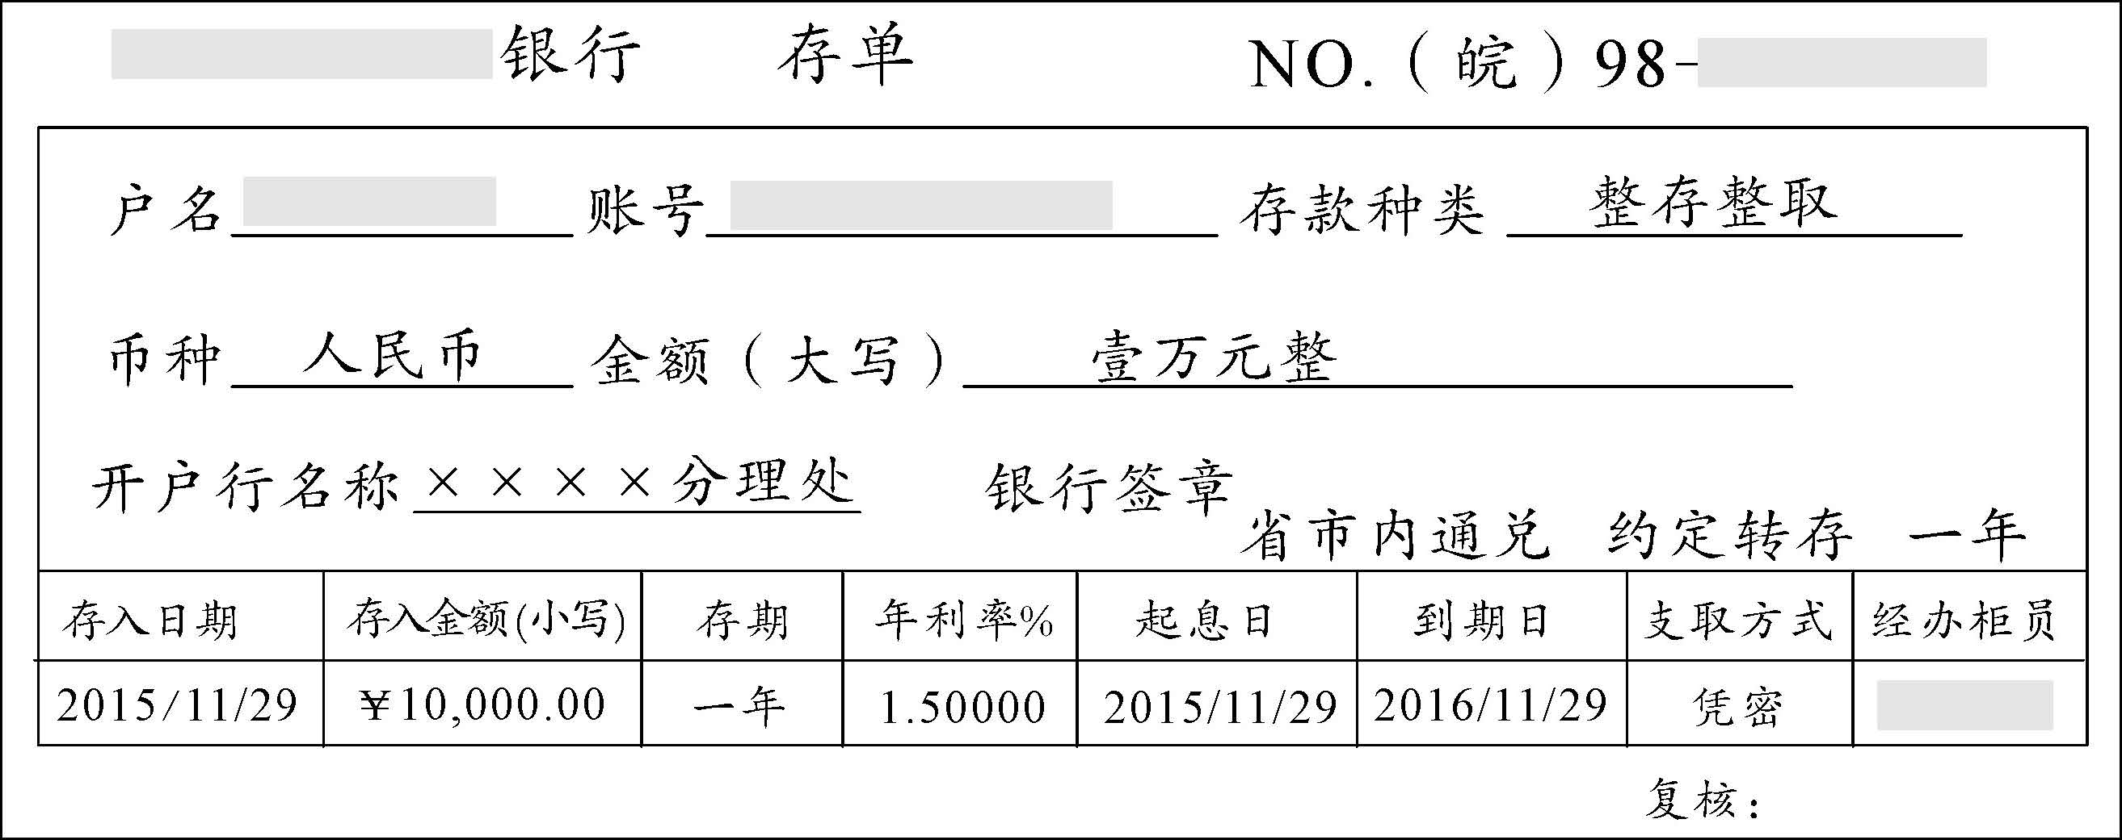
我将一些钱存入了银行，工作人员给了我一张存单，请你观察一下，从这张存单中你得到了哪些有价值的信息？

Slide 6

本金
存期
利率
取款时银行多支付的钱叫作利息。
单位时间内利息与本金的比率叫作利率。

Slide 7
本金
存期
利率
利息＝本金×利率×存期
到期时，能得到多少利息呢？
10000×1.5%×1＝150(元)

Slide 8
银行的利率有时会随着国家经济的发展而变动。下面是中国人民银行2015年10月23日公布的存款基准利率。
类型 | 活期 | 整存整取
存期 | —— | 三个月 | 六个月 | 一年 | 二年 | 三年
年利率/% | 0.35 | 1.10 | 1.30 | 1.50 | 2.10 | 2.75
说一说你在表格中收集到了哪些信息？

Slide 9


王奶奶把5000元按整存整取存入银行，存二年定期，年利率为2.10%。到期时连本带息取出，王奶奶可以取出多少钱？
取回总钱数=本金＋利息

Slide 10
王奶奶把5000元按整存整取存入银行，存二年定期，年利率为2.10%。到期时连本带息取出，王奶奶可以取出多少钱？
方法一：
利息＝本金×利率×存期
5000×2.10%×2＝210（元）
5000＋210＝5210（元）

Slide 11
单位“1”
王奶奶把5000元按整存整取存入银行，存二年定期，年利率为2.10%。到期时连本带息取出，王奶奶可以取出多少钱？
5000×（1＋2.10%×2）＝5210（元）
方法二：
答：到期时王奶奶可以取回5210元。

Slide 12

张爷爷把8000元存入银行，存期为三年定期，年利率为2.75%。到期支取时，张爷爷可得多少利息？到期时，张爷爷一共能取出多少钱？
【教材P11 做一做】
8000×2.75%×3＝660（元）
8000＋660＝8660（元）
答：到期时，张爷爷可得660元利息，一共能取出8660元。

Slide 13
随堂练习
妈妈有1万元，有两种理财方式：一种是买三年期国债，年利率3.35%；另一种是买银行一年期理财产品，预期年收益率3.6%，每年到期后可连本带息继续购买下一年的理财产品。如果理财产品的预期年收益率能够实现，3年后，两种理财方式的收益相差多少？
【教材P14 练习二 第10题】

Slide 14
买3年期国债：年利率3.35%
本金：1万元
买银行1年期理财产品：年收益率3.6%
（每年到期后连本带息继续购买下一年）
1万元＝10000元
买三年期国债：10000×3.35%×3＝1005（元）
买银行一年期理财产品：10000×3.6%×1＝360（元）
（10000＋360）×3.6%×1＝372.96（元）
（10000＋360＋372.96）×3.6%×1≈386.39（元）
360＋372.96＋386.39＝1119.35（元）

Slide 15
买3年期国债：年利率3.35%
本金：1万元
买银行1年期理财产品：年收益率3.6%
（每年到期后连本带息继续购买下一年）
两种理财产品利息相差：
1119.35－1005＝114.35（元）
答：3年后，两种理财方式收益相差114.35元。

Slide 16

课堂小结
同学们，今天的数学课你们有哪些收获呢？
利息＝本金×利率×存期
取回总钱数＝本金＋利息

Slide 17
巩固练习
一、填一填。
张文把5000元存入银行三年，年利率是2.75%，到期时不仅可获得原来的5000 元， 还可得到额外的412.5元，其中5000元叫作 ( )，2.75%叫作( )，412.5元叫作( )。
本金
利率
利息
选自“状元成才路”系列丛书

Slide 18
2. 爸爸2019年把20000元存入银行，定期 3 年，年利率为2.75%，到期支取时，爸爸一共可以从银行取出( )万元。
2.165
选自“状元成才路”系列丛书

Slide 19

二、王阿姨得到6000 元奖金，准备以整存整取的方式在银行存半年，如果按年利率1.30%计算，到期支取时，阿姨可以得到多少利息?
6000×1.30%× =39（元）
答：阿姨可以得到39元利息。
选自“状元成才路”系列丛书

Slide 20
三、2019年7 月8 日，张叔叔将一笔钱存入银行，定期1年，年利率是1.50%，到期时可获得利息900元，你知道张叔叔存了多少钱吗?
900÷1.50%÷1=60000（元）
答：张叔叔存了60000元。
选自“状元成才路”系列丛书

